Slide 1
2018-2019

Slide 2
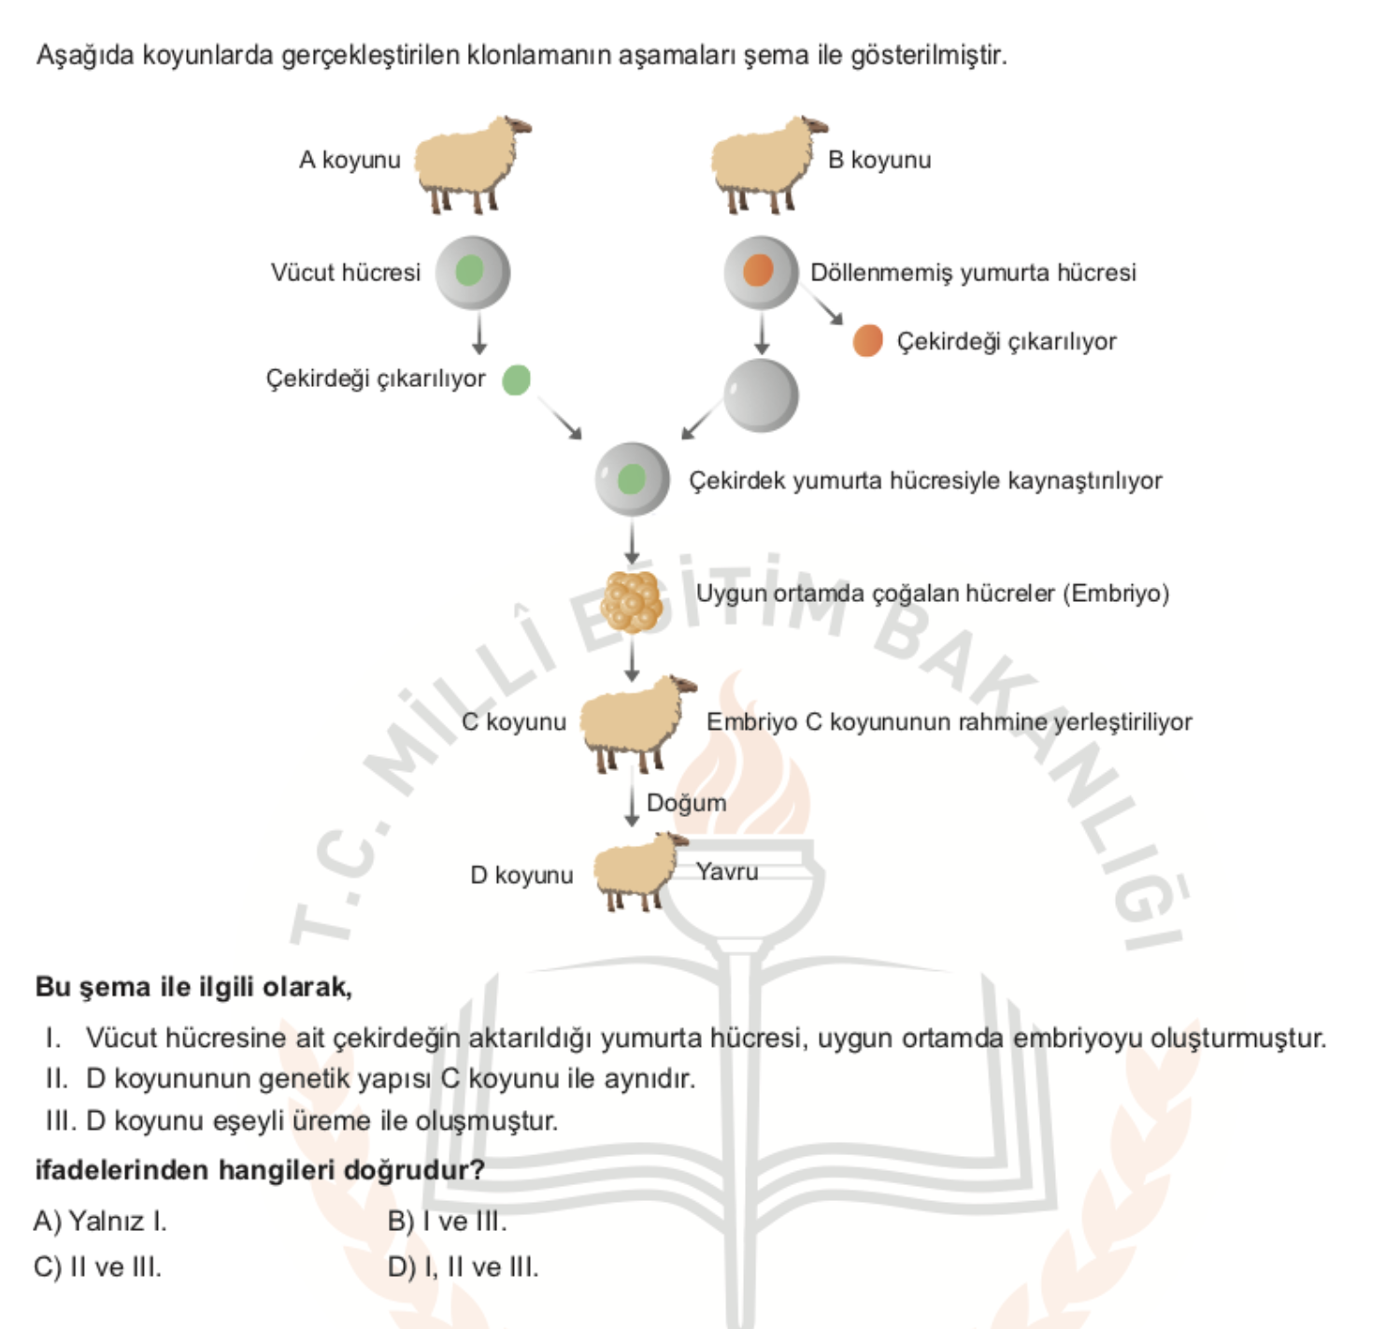

Slide 3
Cevap: A

Slide 4
2019-2020

Slide 5
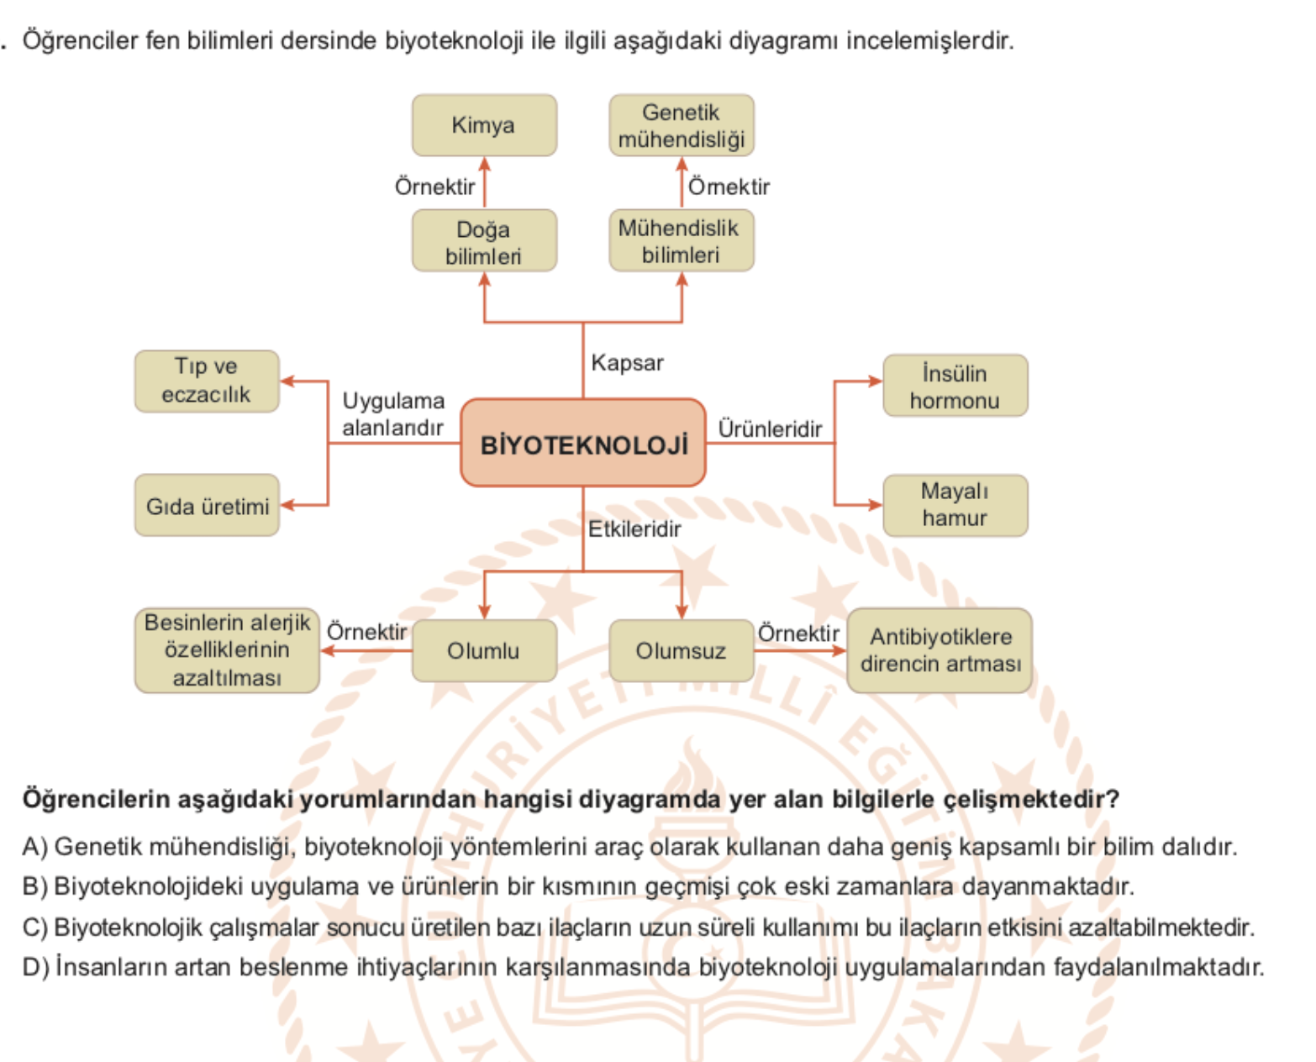

Slide 6
Cevap: A

Slide 7
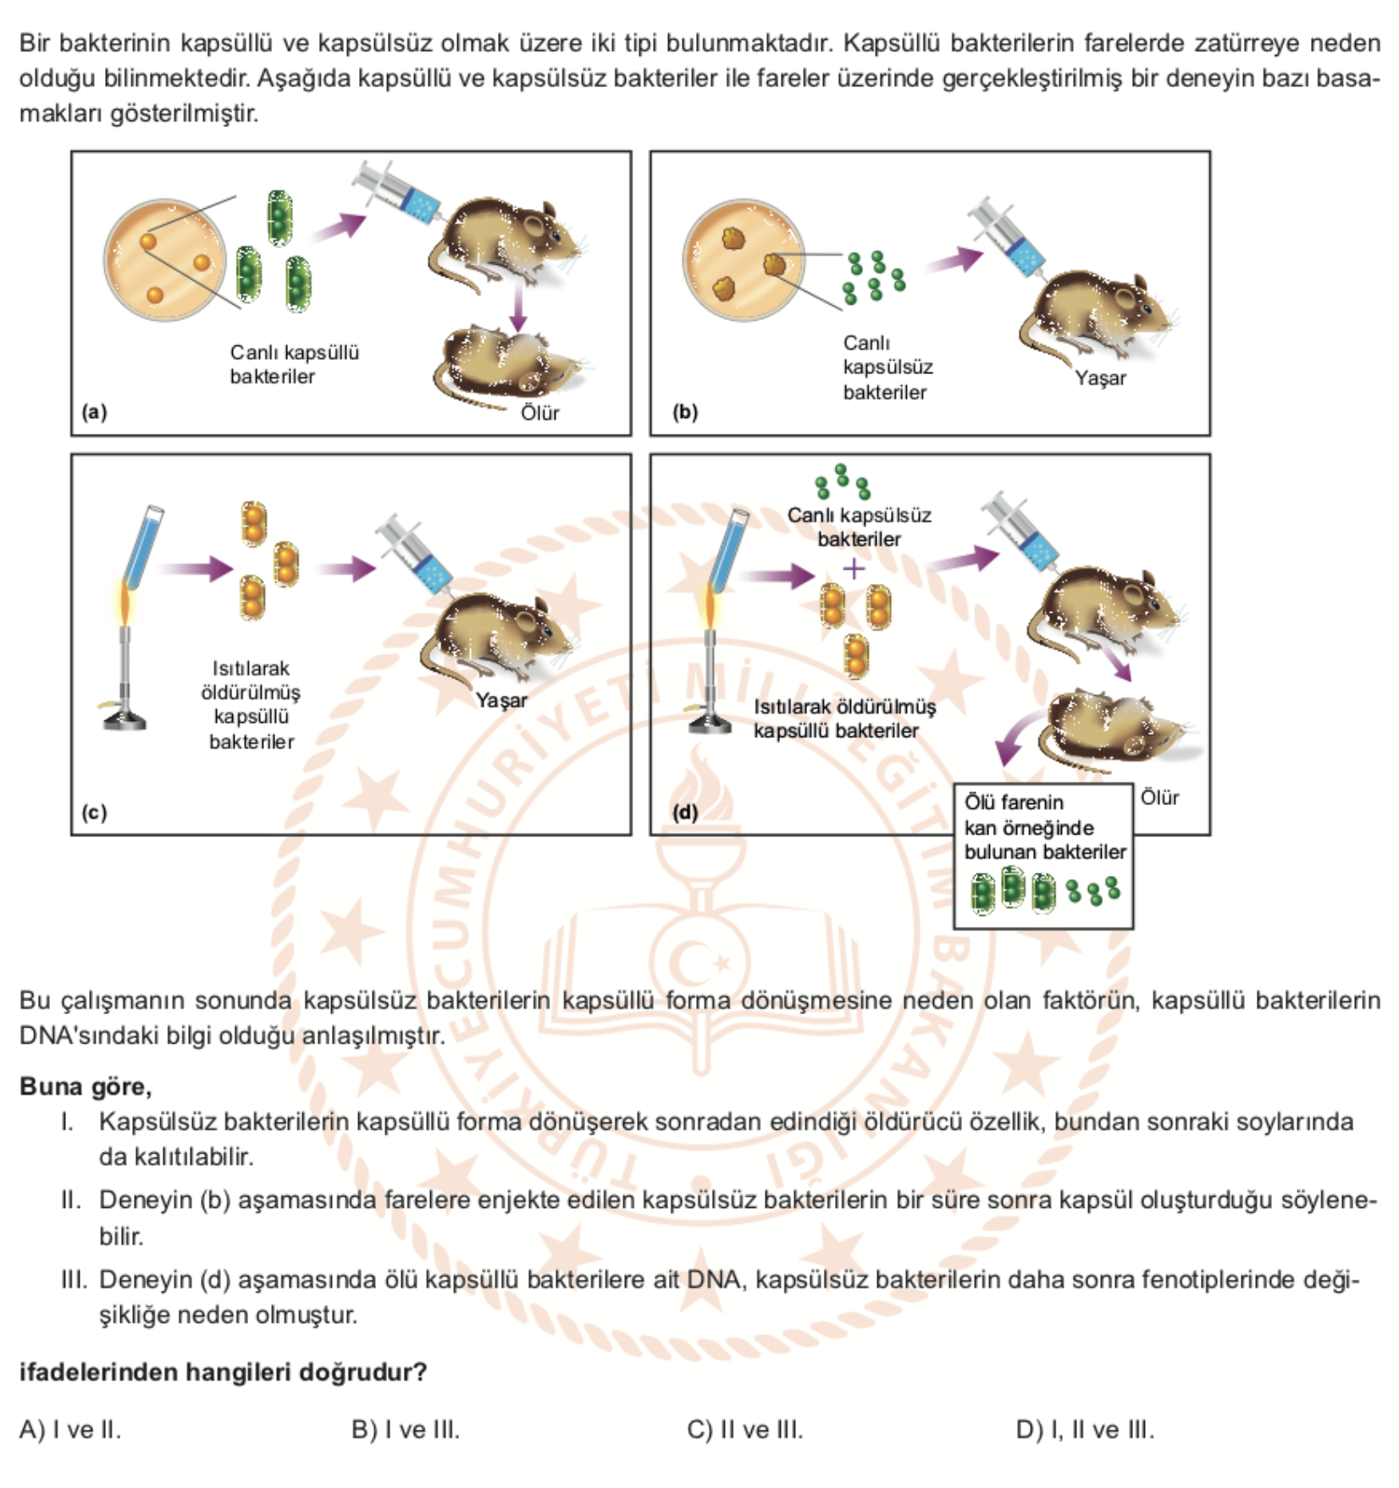

Slide 8
Cevap: B

Slide 9
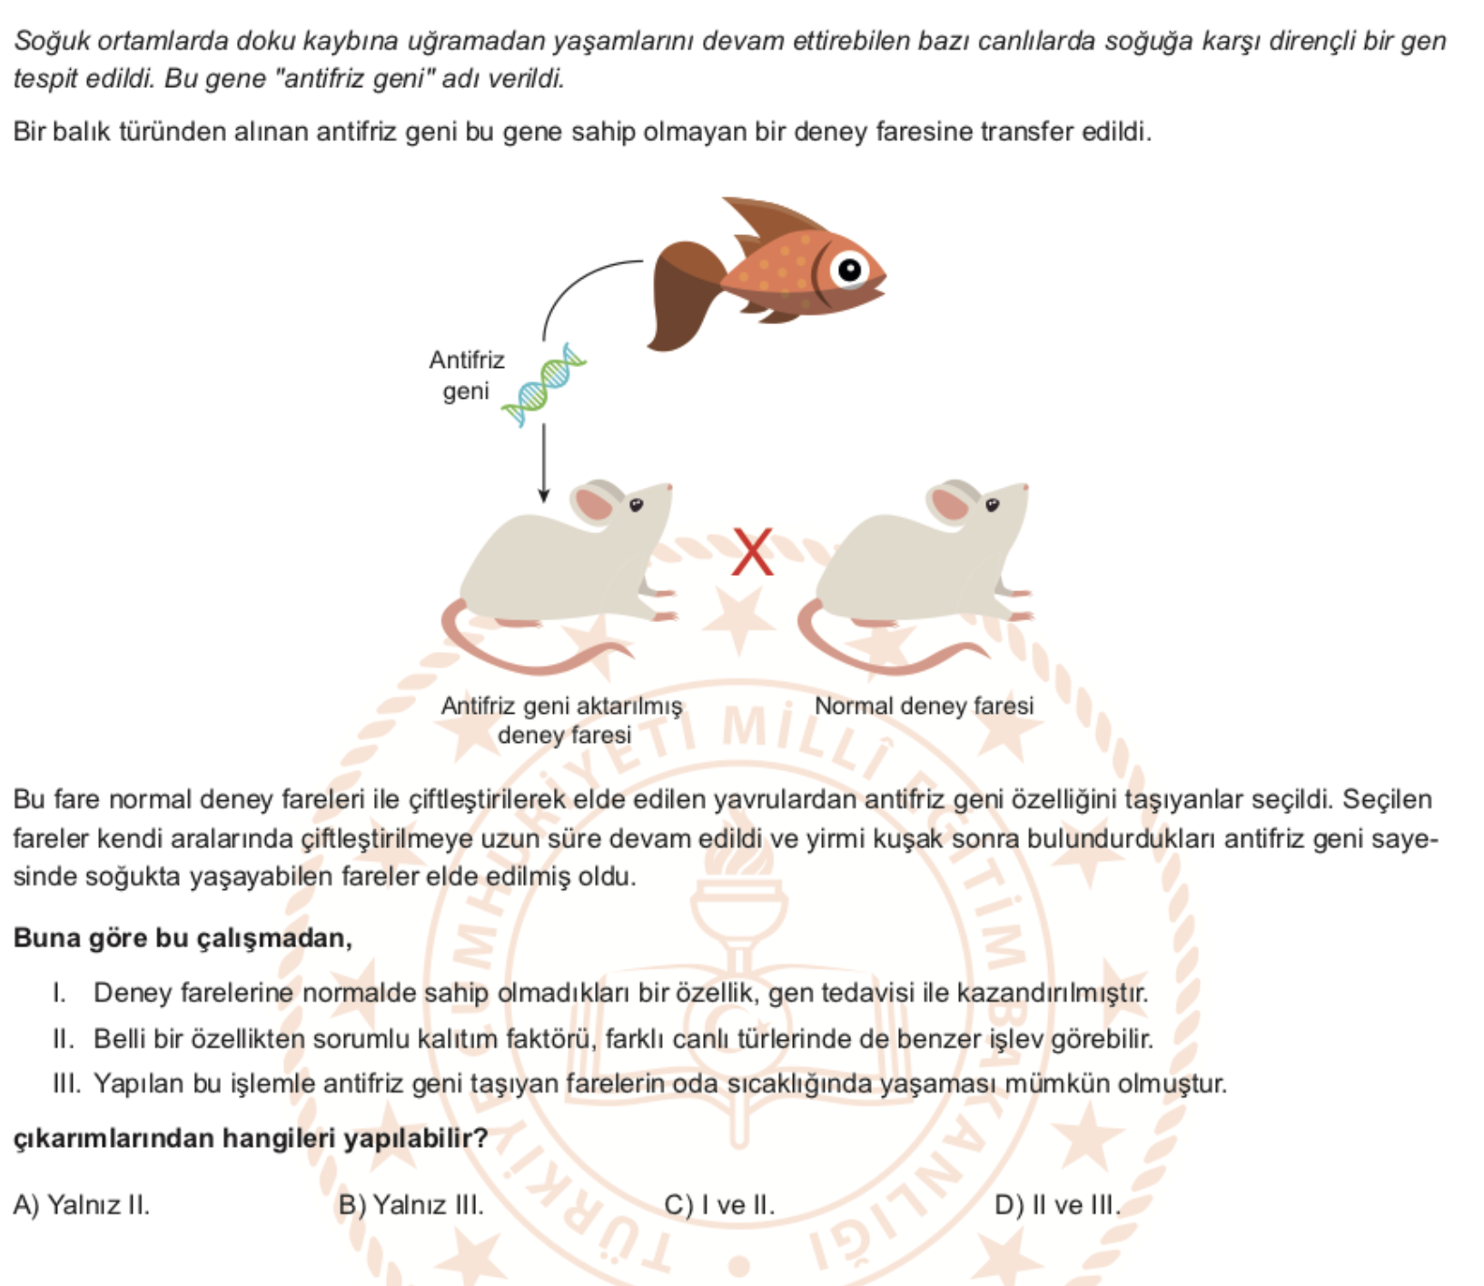

Slide 10
Cevap: A

Slide 11
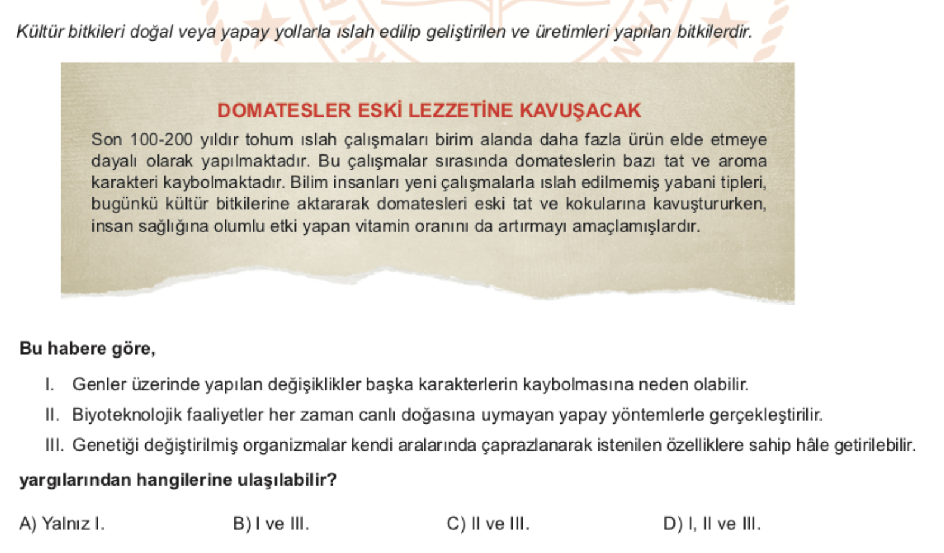

Slide 12
Cevap: A

Slide 14
Cevap: A

Slide 15
LGS 2018

Slide 16
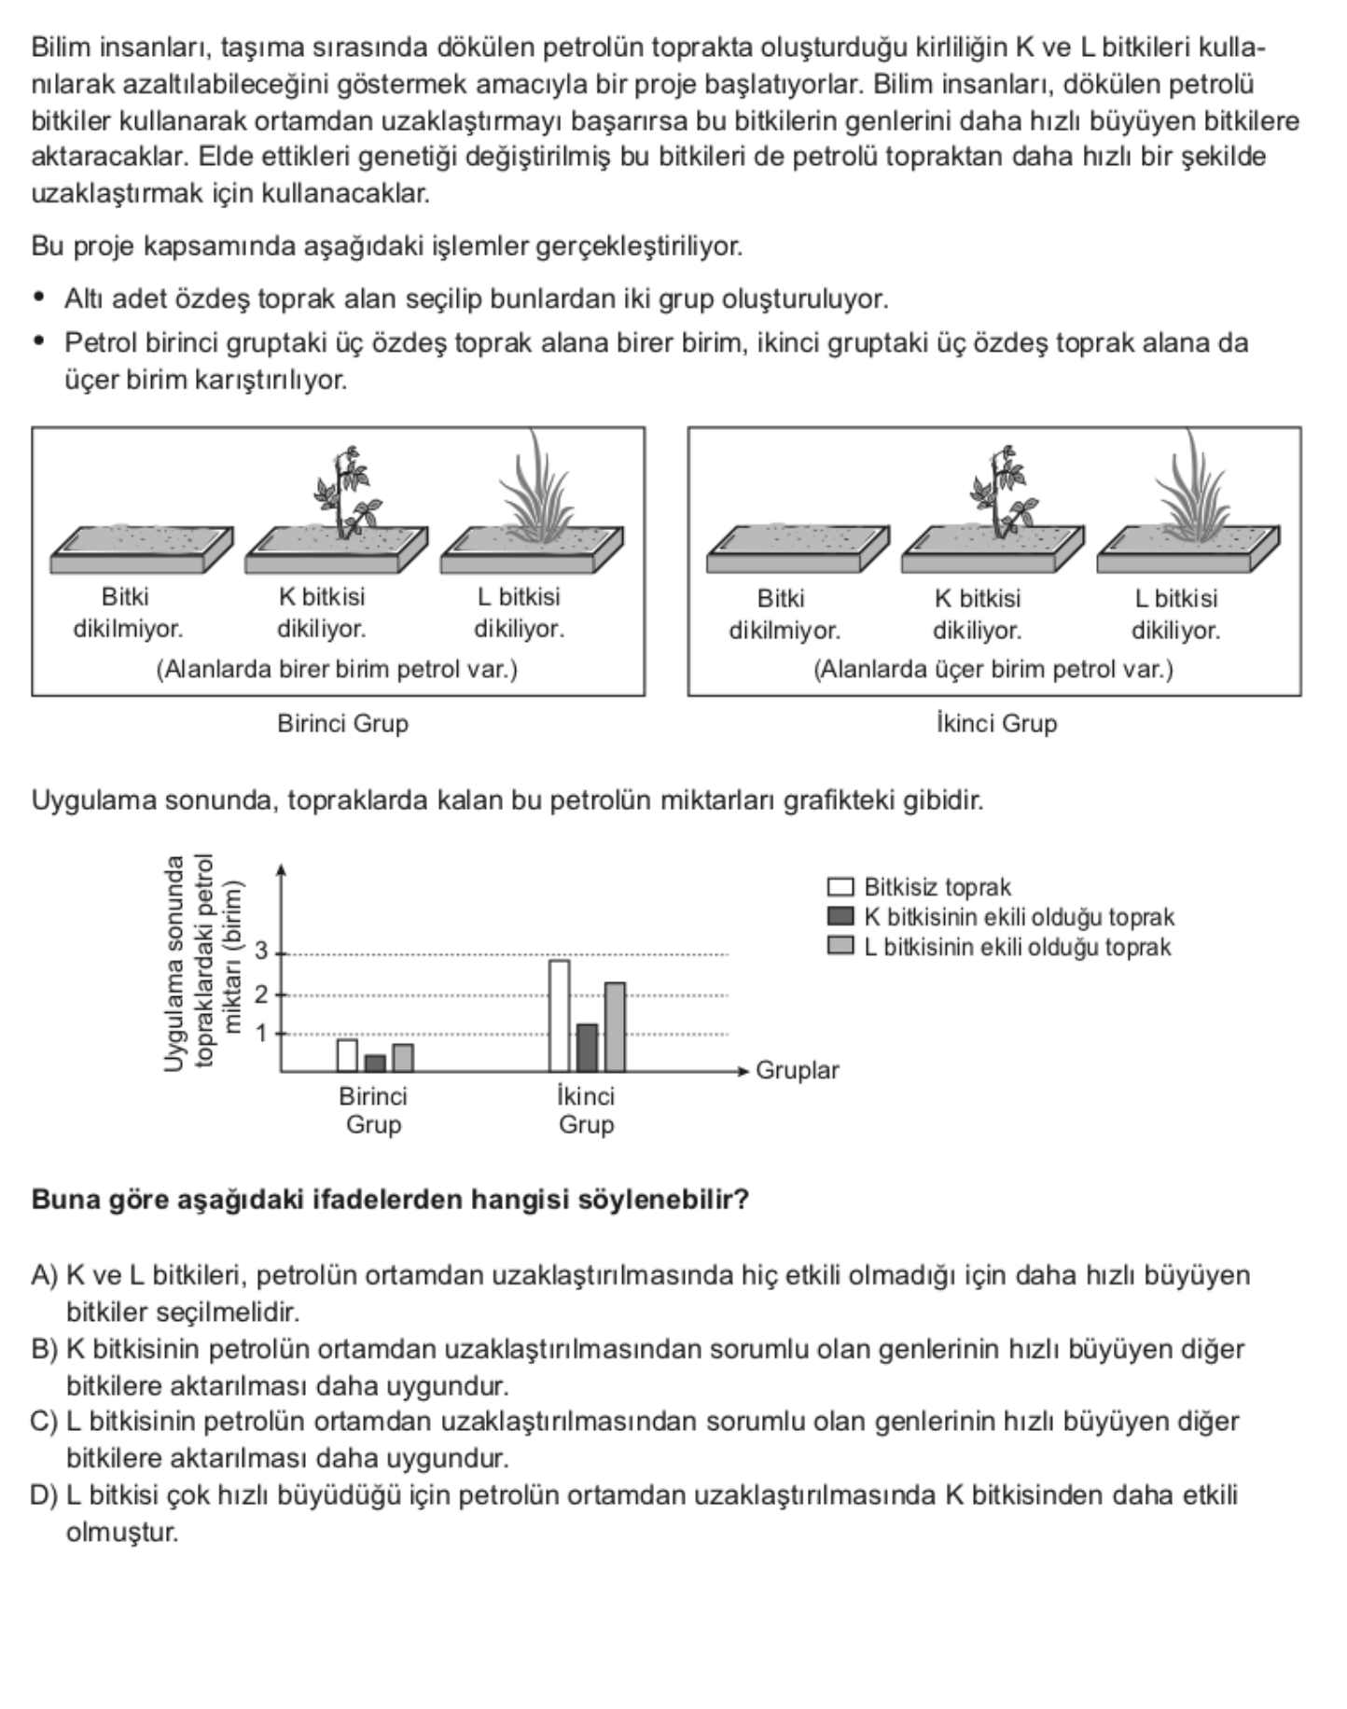

Slide 17
Cevap: B

